Slide 1
Campañas por la Ratificación del Convenio 189 en las Américas

Slide 2
INDICE
Introducción
Antecedentes
Acciones realizadas
Resultados
Conclusiones

Slide 3
INTRODUCCIÓN
La campaña de 12 por 12 es una iniciativa de la CSI en estrecha cooperación con la red internacional de trabajadoras del hogar (IDWN), la UITA, ISP (Internacional de servicios públicos), CES (confederación Europea de sindicatos) , Human Rights Watch , Amnistía Internacional , Anti -Slavery International, Caritas , Solidar, Migrant Forum Asia , Marcha Global contra el trabajo infantil, FOS y Solidaridad Mundial .

Slide 4
ANTECEDENTES Año 2011
Junio 100º CIT, que se adoptó el convenio 189 y la recomendación 201 “Trabajo Decente para las Trabajadoras del Hogar”
Agosto Lanzamiento de la Campaña Continental “Trabajo Decente para las Trabajadoras del Hogar… Por la Ratificación del C. 189”
Octubre Lanzamiento Sub-Regional de la Campaña “Trabajo Decente para las Trabajadoras del Hogar… Por la Ratificación del C. 189”
Diciembre Lanzamiento Mundial de la Campaña “12 por 12”
SEIS MESES

Slide 5
Objetivos de las Campañas
Lograr 12 Ratificaciones del Convenio 189 y/o reformas en la legislaciones que favorezcan a las trabajadoras del hogar y 12.000 trabajadoras del hogar afiliadas al movimiento sindical

Slide 6
Algunas Acciones Realizadas
Utilización de todos los medios al alcance para publicar el contenido y los alcances del C. 189 y R.201 (redes sociales, revistas, sitios web, otros)
Movilizaciones ante los Estados, especialmente al Parlamento, ministerio de trabajo y partidos políticos con representación parlamentaria instándoles a impulsar la ratificación del C.189
Realización de Foros, marchas en fechas claves para el movimiento sindical y específicamente para las mujeres trabajadoras.
Identificar a campeones como en las Filipinas , donde los políticos y músicos de alto nivel mostraron apoyo para la campaña de 12 por 12

Slide 7
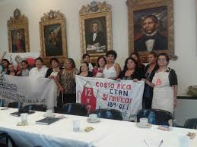
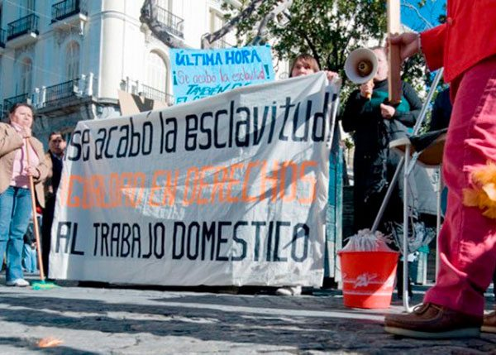
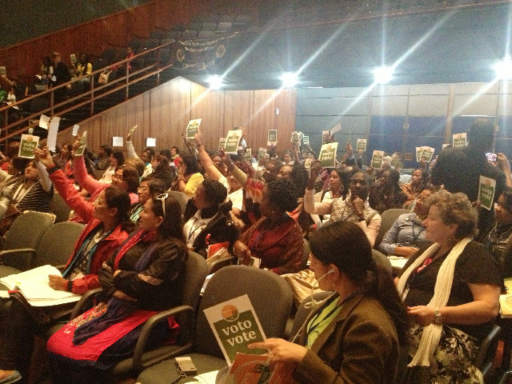
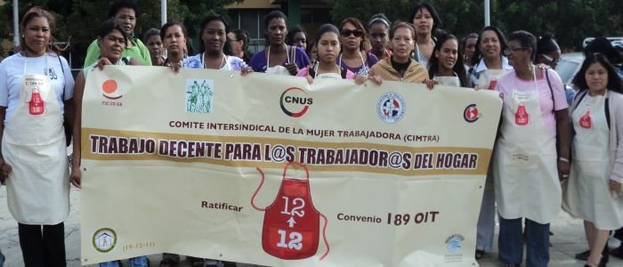
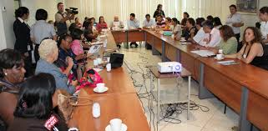
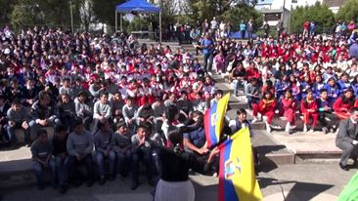
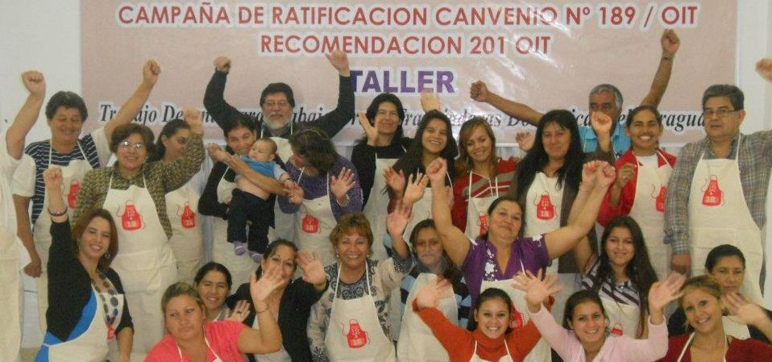
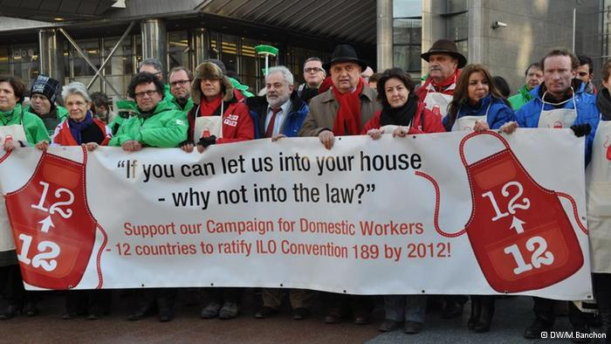
Resultados Obtenidos (1)
14 Ratificaciones del C. 189 (Uruguay, Paraguay, Bolivia, Nicaragua, Colombia, República Dominicana, Mauricio , Sudáfrica , Filipinas , Italia, Alemania , Guyana, Ecuador, Costa Rica)

Slide 8
Resultados Obtenidos (3)
7 Modificaciones de Ley a favor de las Trabajadoras del Hogar
BRASIL
ARGENTINA
VENEZUELA
FILIPINAS
ESPAÑA
EEUU (en dos estados: Hawai y California)

Slide 9
Resultados Obtenidos (4)
4 Compromisos Públicos por parte de Diputados/as y/o Ministerios
CHILE
MEXICO
PERU
BELGICA

Slide 10
Resultados Obtenidos (5)
Se unieron más de 20 mil trabajadoras del hogar al movimiento sindical y se crearon 10 sindicatos. Esto se ha dado en los siguientes países
Rep. Dominicana
Guatemala
Costar Rica
Colombia
Paraguay
Sri Lanca
Egipto
Angola

Slide 11
Conclusión
Surgió un importante proceso de incorporación de mujeres trabajadoras al movimiento sindical; se crearon reformas de leyes y políticas públicas a nivel nacional que garantizan los derechos de las mujeres trabajadoras, en particular las trabajadoras del hogar.
Ante esto, la Campaña 12 por 12 ayudó a promover el derecho a optar por normas de trabajo decente que garantizan la
¡Igualdad de Oportunidades para las Trabajadoras del hogar !

Slide 12
¡Gracias!

